Slide 1

Tuần 6
Bài đọc 3: Hạt nảy mầm
TIẾNG VIỆT 5
Tập 1

Slide 2



Slide 3




Hãy kể một số hoạt động mà em có thể làm để khám phá, tìm tòi trong học tập

Slide 4


Slide 5



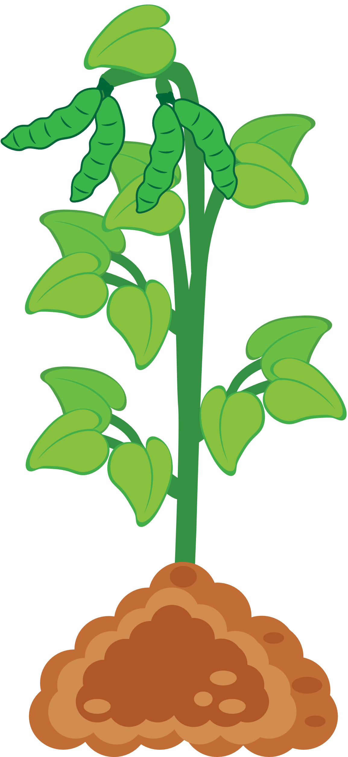


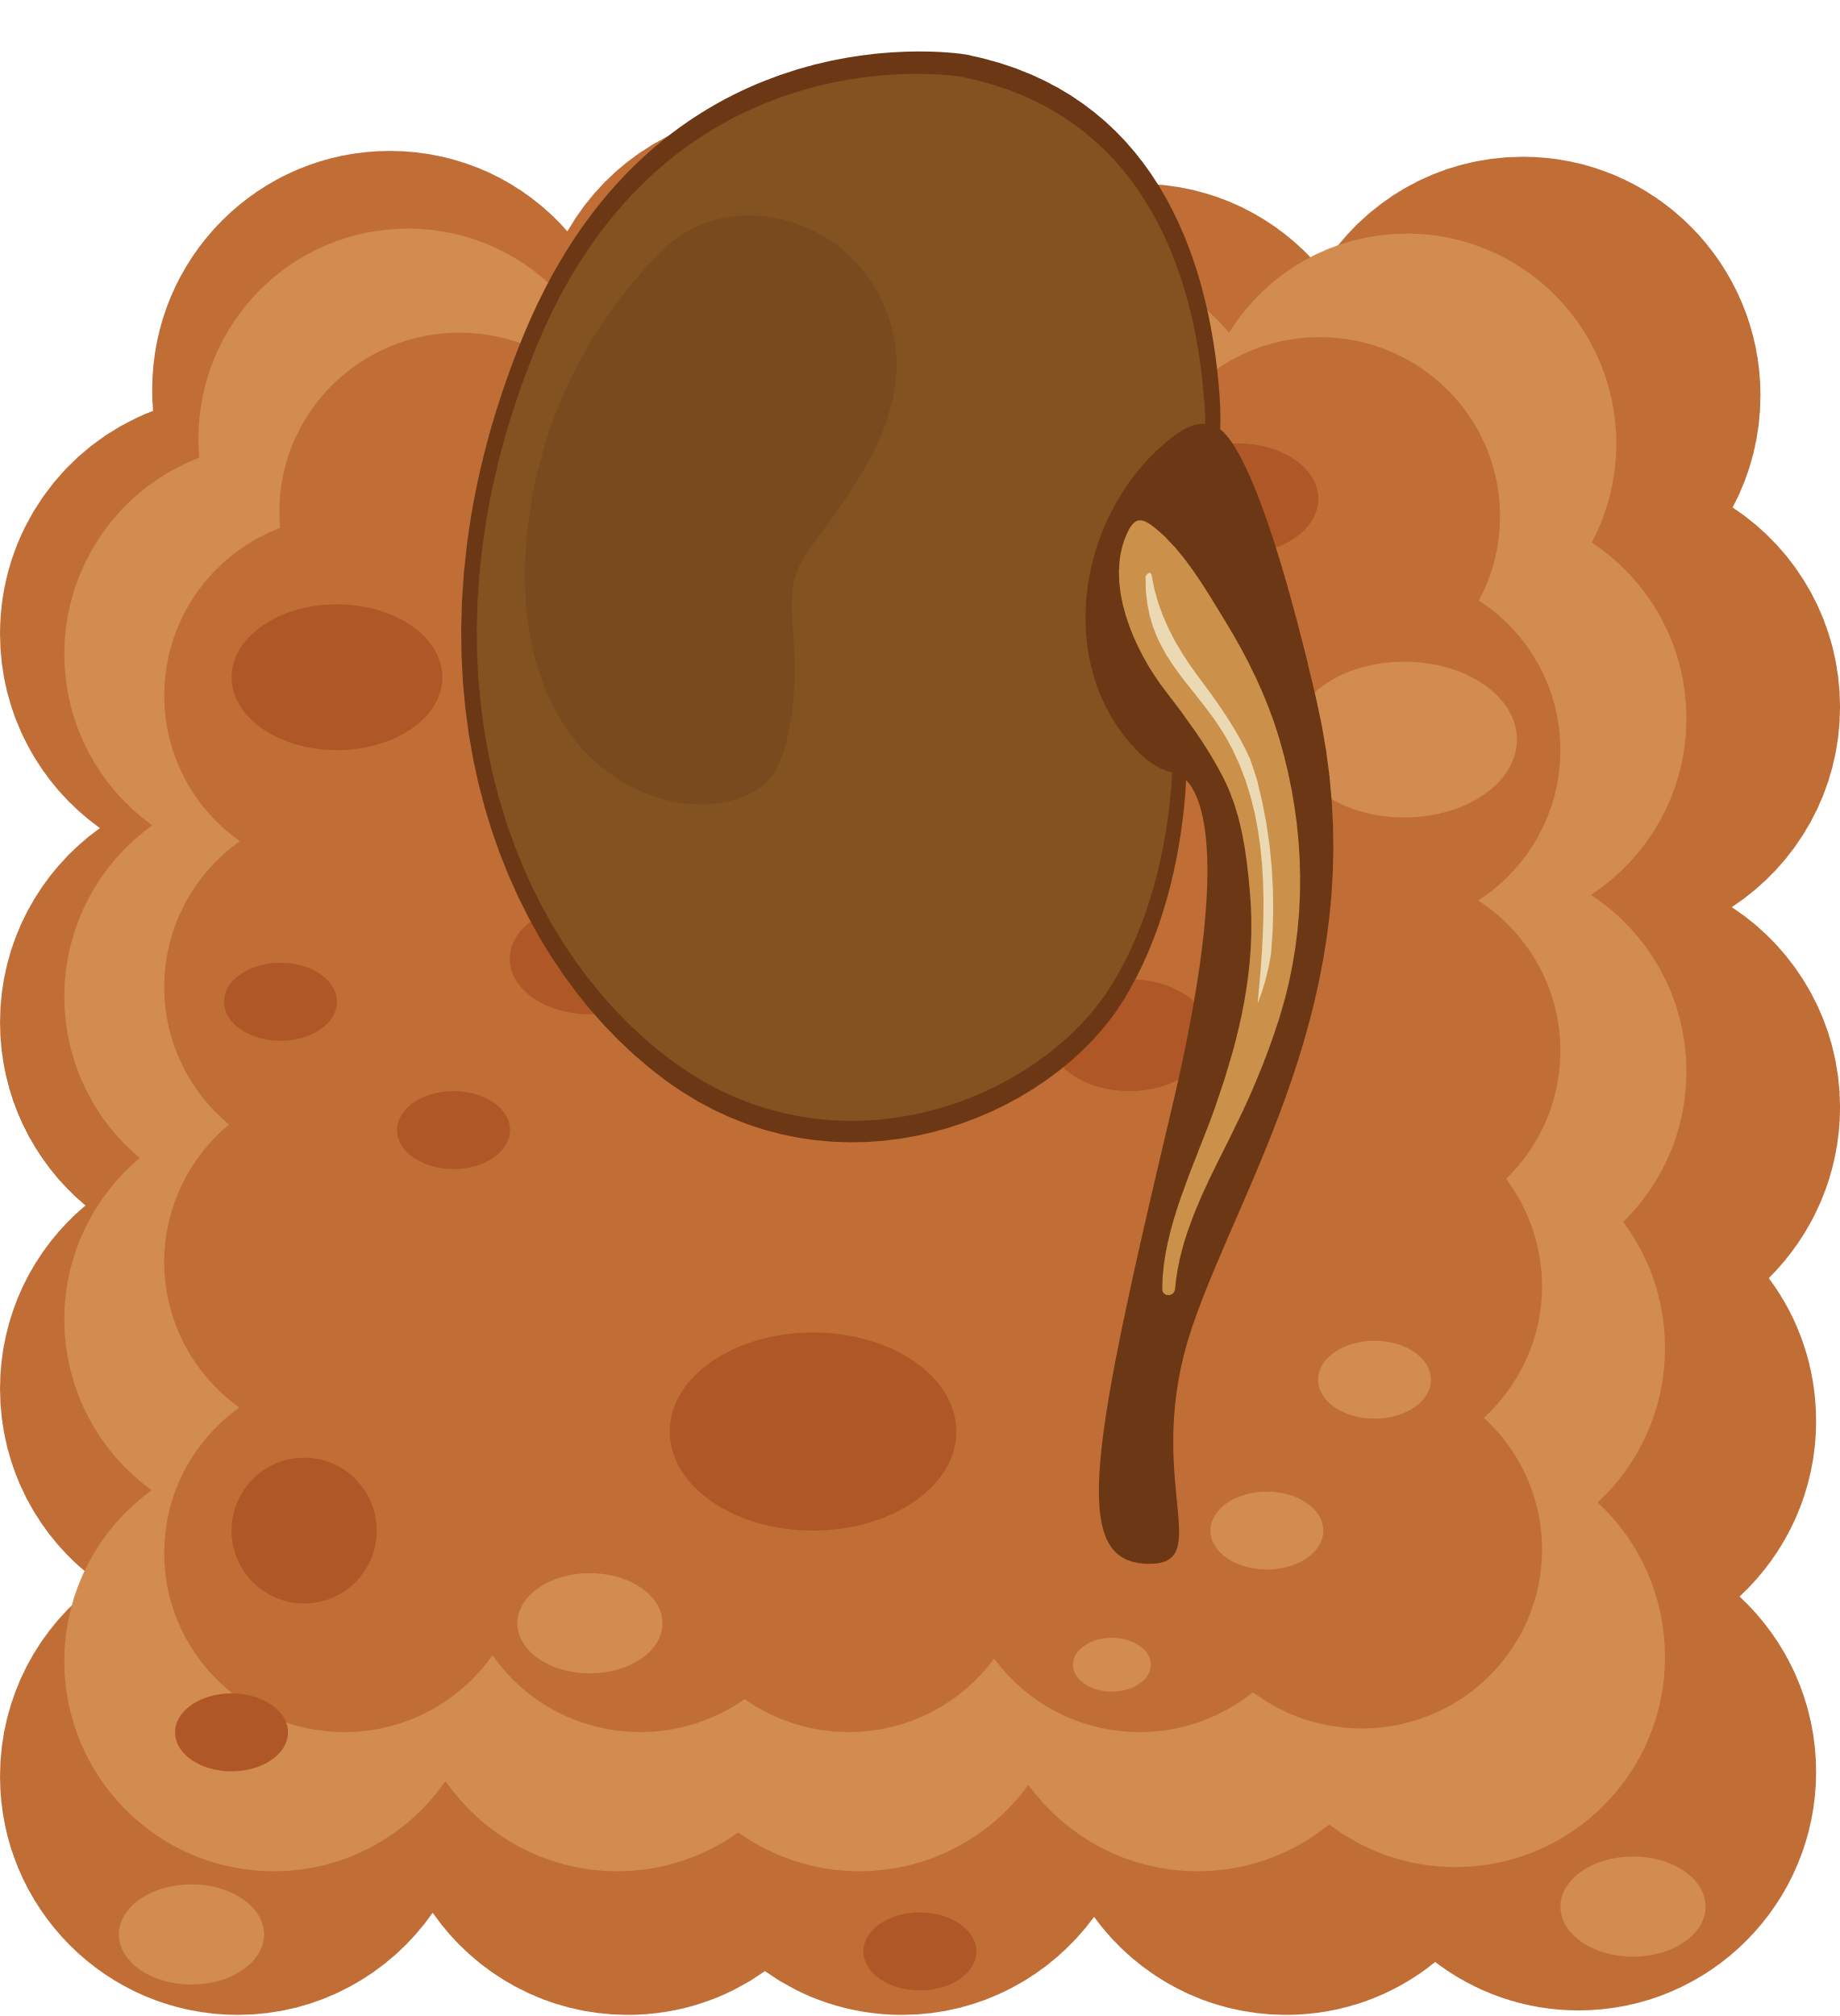
HOẠT ĐỘNG 1
ĐỌC THÀNH TIẾNG

Slide 6
GIỌNG ĐỌC TRONG BÀI
Nhấn giọng ở những từ ngữ thể hiện tâm trạng, cảm xúc của nhân vật trong câu,...
Cả bài đọc với giọng chậm rãi, tình cảm.

Slide 7
LUYỆN ĐỌC MỘT SỐ TỪ KHÓ
vòng đời
rắn cấc
nứt nanh
thực thụ
hí hửng

Slide 8
LUYỆN ĐỌC MỘT SỐ TỪ KHÓ
dẫu
chập chờn
len
trái hồng
vành nôi

Slide 9
LUYỆN ĐỌC CÁC CÂU DÀI
- Mỗi cái hạt/ là một cơ thể sống thực thụ,/ nó chỉ đang ngủ thôi.// Để đánh thức/ và kích thích các hạt có vỏ cứng nảy mầm,/ người ta/ thường ngâm chúng vào nước nóng.// Thay vì ngâm,/ hạt gấc này được đồ trong chỗ xôi.// Với loại hạt ngủ lâu như hạt xoan,/ người ta/ còn đốt vài phút trước/ khi gieo cho chóng nảy mầm//... Bây giờ,/ các em theo cô,/ mang những cây này ra vườn trồng.//

Slide 10

Luyện đọc một số câu thể hiện cảm xúc của nhân vật:
Giọng điệu nghi vấn, nghi ngờ: Nó chậm nảy mầm hơn hạt đậu đen hả ông?; Ươm cây gì đây, em?
Giọng điệu tranh luận: Nó chỉ chưa nảy mầm thôi.
Giọng điệu nhẹ nhàng, ôn tồn: Mỗi cái hạt là một cơ thể sống thực thụ, nó chỉ đang ngủ thôi. Để đánh thức và kích thích các hạt có vỏ cứng nảy mầm, người ta thường ngâm chúng vào nước nóng. Thay vì ngâm, hạt gấc này được đồ trong chỗ xôi. Với loại hạt ngủ lâu như hạt xoan, người ta còn đốt vài phút trước khi gieo cho chóng nảy mầm... Bây giờ, các em theo cô, mang những cây này ra vườn trồng.

Slide 11



Bài thơ có thể chia thành 3 đoạn như sau để luyện đọc và tìm ý:
Đoạn 1: Từ đầu đến “cẩn thận xếp những lọ.”
Đoạn 2: Từ “Thụy mang giỏ cây đến lớp” đến “Loan cãi.”
Đoạn 3:
Đoạn còn lại.

Slide 12
HOẠT ĐỘNG 2
ĐỌC HIỂU

Slide 13
GIẢI NGHĨA TỪ KHÓ
Vòng đời
Rắn cấc
nứt nanh
thời gian sống của thực vật, động vật.
rắn đến mức khô cứng lại.
(hạt) có mầm mới nảy, bắt đầu lộ ra khỏi vỏ.

Slide 14
HOẠT ĐỘNG NHÓM
Các em hãy đọc thầm lại bài đọc và thảo luận với bạn trong nhóm để trả lời từng câu hỏi sau:
Câu 1: Thuỵ và các bạn ươm mầm để làm gì?
Câu 2: Chi tiết nào cho thấy Thuỵ quan sát rất kĩ quá trình nảy mầm của hạt đậu đen và hạt muồng hoàng yến?
Câu 3: Em hãy giúp Loan giải thích cho các bạn về sự nảy mầm của hạt gấc.
Câu 4: Theo em, Thuỵ, Loan và các bạn đã học được những gì từ tiết thực hành?
Câu 5: Câu chuyện gợi cho em suy nghĩ về vai trò của thực hành trong học tập?

Slide 15

Câu 1: Thuỵ và các bạn ươm mầm để làm gì?
Thuỵ và các bạn ươm mầm để quan sát, tìm hiểu về quá trình nảy mầm của hạt cây.

Slide 16
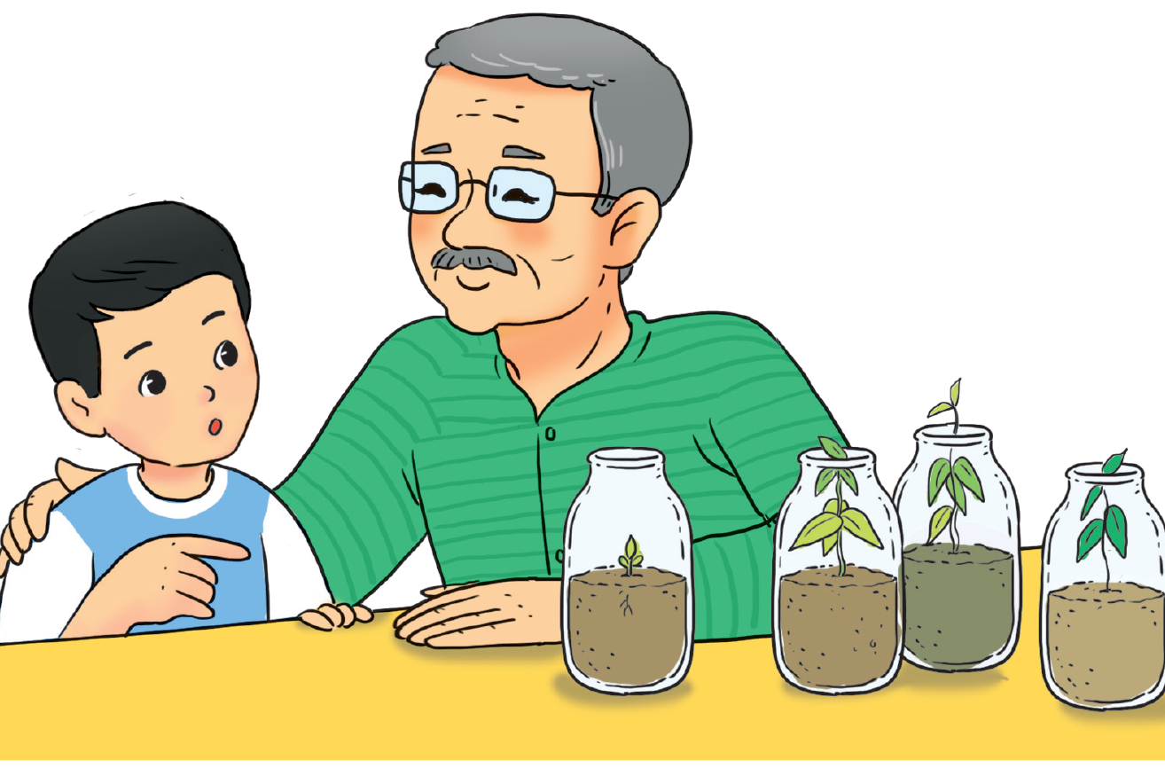
Câu 2: Chi tiết nào cho thấy Thuỵ quan sát rất kĩ quá trình nảy mầm
của hạt đậu đen và hạt muồng hoàng yến?
Thuỵ thấy hạt muồng hoàng yến trương nở, vỏ mềm dần, nảy mầm, cắm rễ xuống nền đất ẩm mềm, vươn dậy trong chiếc lọ thuỷ tinh.
Thuỵ phát hiện ra hạt muồng hoàng yến chậm nảy mầm hơn hạt đậu đen.

Slide 17

RÚT RA Ý ĐOẠN 1:
Quá trình ươm mầm của Thụy và các bạn.

Slide 18
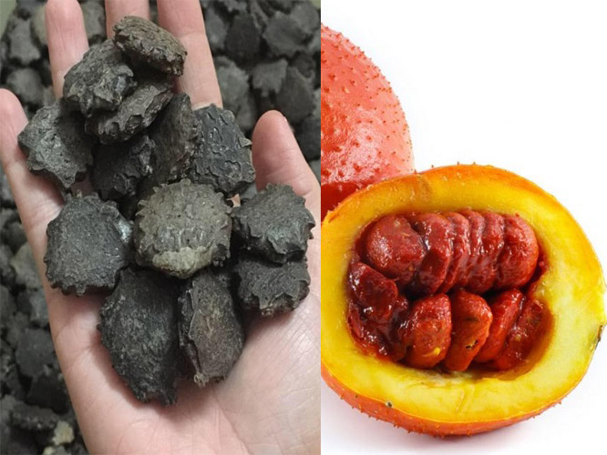
Câu 3: Em hãy giúp Loan giải thích cho các bạn về sự nảy mầm của hạt gấc.
Hạt gấc sau khi đồ xôi vẫn nảy mầm được bình thường vì vỏ nó rất cứng và dày, việc đồ xôi không làm cho hạt gấc chín mà chỉ làm cho vỏ hạt mềm hơn, khiến hạt chóng nảy mầm hơn.
Tớ đoán là nếu mình đốt hạt gấc vài phút rồi đem trồng thì hạt cũng chóng nảy mầm như hạt xoan, vì vỏ hạt gấc cũng dày và cứng như vỏ hạt xoan.

Slide 19

RÚT RA Ý ĐOẠN 2
Loan giải thích cặn kẽ cho các bạn về sự nảy mầm của hạt gấc.

Slide 20


Câu 4: Theo em, Thuỵ, Loan và các bạn đã học được những gì từ tiết thực hành?
  Các bạn biết thêm một điều thú vị: Mỗi cái hạt là một cơ thể sống thực thụ, có khi mình phải đánh thức hạt có vỏ cứng bằng cách ngâm chúng vào nước nóng hoặc đốt chúng vài phút.
  Các bạn hiểu thêm: Muốn hiểu sâu sắc bài học, phải tham gia thực hành.

Slide 21
Câu 4: Theo em, Thuỵ, Loan và các bạn đã học được những gì từ tiết thực hành?
  Cuộc sống có nhiều điều thú vị, nếu không học thì chúng ta không biết.
  Hoạt động trải nghiệm trong học tập rất thú vị và bổ ích.
  Các bạn học được một số kĩ thuật ươm mầm,...

Slide 22
RÚT RA Ý ĐOẠN 3
Bài học mà các bạn đã nhận được sau khi cô giáo giảng dạy.

Slide 23
Câu 5: Câu chuyện gợi cho em suy nghĩ về vai trò của thực hành trong học tập?
1
Có rất nhiều điều thú vị, chúng ta chỉ biết qua thực hành.
2
Thực hành giúp ta hiểu nội dung bài học sâu sắc hơn.
3
Học đi đôi với hành thì mới có kết quả tốt nhất.

Slide 24
HOẠT ĐỘNG 3
ĐỌC NÂNG CAO

Slide 25
HOẠT ĐỘNG CẢ LỚP
Cả lớp hãy tiến hành luyện đọc đoạn 1 và xác định giọng đọc đoạn này:
Một hạt muồng hoàng yến bé nhỏ/ đã ngủ quên từ lâu lắm trong vỏ cứng.// Rồi một ngày,/ nó trương nở,/ vỏ mềm dần.// Bum!// Hạt đã nảy mầm.// Nó cắm rễ xuống nền đất ẩm mềm,/ vươn dậy trong chiếc lọ thuỷ tinh.// Quanh nó là ba lọ mầm đậu đen đã cao,/ lá xanh nõn.

Slide 26


Slide 27




TRÒ CHƠI
NÔNG TRẠI VUI VẺ

Slide 28


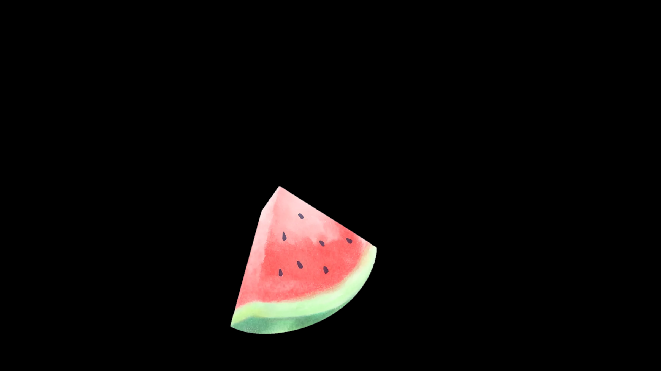



TRÒ CHƠI
NÔNG TRẠI VUI VẺ
Notes:
GV bấm vào hình các loại quả để mở câu hỏi.
GV bấm mũi tên để kết thúc trò chơi.

Slide 29

Câu 1: Hạt mầm trong bài đọc là hạt mầm của loài cây nào?
A. Hạt cây phượng vĩ
C. Hạt cây bằng lăng
B. Hạt cây bàng
D. Hạt cây muồng hoàng yến
D. Hạt cây muồng hoàng yến
Notes:
GV click 1 lần vào màn hình để xuất hiện đáp án đúng
GV bấm mũi tên để trở lại slide chọn câu hỏi.

Slide 30
Câu 2: Theo ông của Thụy, những loài cây ngủ muộn thường có đặc điểm gì?
A. Khỏe mạnh, có vòng đời dài và cao lớn hơn các loài cây mọc nhanh.
C. Sớm ra quả hơn các loài
cây mọc nhanh.
A. Khỏe mạnh, có vòng đời dài và cao lớn hơn các loài cây mọc nhanh.
B. Có vòng đời dài nhưng thấp bé hơn các loài cây mọc nhanh.
D. Nảy mầm nhanh hơn các
loài cây khác.
Notes:
GV click 1 lần vào màn hình để xuất hiện đáp án đúng
GV bấm mũi tên để trở lại slide chọn câu hỏi.

Slide 31
Câu 3: Hạt gấc mà Loan mang đến lớp có đặc điểm gì?
A. Đã nảy mầm
C. Đã được đồ trong chõ xôi
B. Đã được đồ trong chõ xôi
B. Đã được đồ trong chõ xôi
D. Đã được đốt vài phút
trước khi gieo
Notes:
GV click 1 lần vào màn hình để xuất hiện đáp án đúng
GV bấm mũi tên để trở lại slide chọn câu hỏi.

Slide 32
Câu 4: Vì sao mỗi loại hạt lại cần có một cách xử lí khác nhau
trước khi gieo?
A. Vì mỗi loại hạt cần một lượng nước khác nhau.
C. Vì mỗi loại hạt có lớp vỏ dày và cứng khác nhau.
C. Vì mỗi loại hạt có lớp vỏ dày và cứng khác nhau.
B. Vì mỗi loại hạt được gieo trồng ở một nơi khác nhau.
D. Vì mỗi loại hạt cần một thời gian ươm mầm khác nhau.
Notes:
GV click 1 lần vào màn hình để xuất hiện đáp án đúng
GV bấm mũi tên để trở lại slide chọn câu hỏi.

Slide 33
Câu 5: Vì sao cần phải ngâm hạt muồng hoàng yến trước khi gieo?
A. Vì đây là nghi thức truyền thống của người nông dân, nhằm cầu mong hạt giống nhanh nảy mầm.
C. Vì hạt muồng hoàng yến đã ngủ quên, nên cần ngâm vào nước ấm để đánh thức hạt.
B. Vì hạt muồng hoàng yến có lớp vỏ cứng, nên nước ấm sẽ giúp vỏ mềm ra và mầm non dễ chui ra ngoài hơn.
B. Vì hạt muồng hoàng yến có lớp vỏ cứng, nên nước ấm sẽ giúp vỏ mềm ra và mầm non dễ chui ra ngoài hơn.
D. Vì nước ấm sẽ giúp tiêu diệt các loại sâu bệnh và giúp hạt giống
khỏe mạnh.
Notes:
GV click 1 lần vào màn hình để xuất hiện đáp án đúng
GV bấm mũi tên để trở lại slide chọn câu hỏi.

Slide 34


Slide 35



Rút ra ý nghĩa của bài đọc
Hạt nảy mầm.
Chuẩn bị cho bài Trao đổi:
Em đọc sách báo.

Slide 36


Slide 37



Để kết nối cộng đồng giáo viên và nhận thêm nhiều tài liệu giảng dạy,
mời quý thầy cô tham gia Group Facebook
theo đường link:
Hoc10 – Đồng hành cùng giáo viên tiểu học
Hoặc truy cập qua QR code

